Slide 1
로슈 홈페이지 리뉴얼 제안서
본 문서는 학습용입니다.
2021-09-27
이젠소프트
작성자: 홍길동

Slide 2
목차
1.제작개요
- 제작목표
- 자사 사이트 분석
- 제작 컨셉
2. 리서치
- 시장분석
- 디자인 분석
3.사이트맵
4.스타일가이드
5.설계화면/화면
6.주요구현기능
7.시연

Slide 3
1. 제작개요
기존
사이트의 노후화 개선
사이트 퀄리티가 떨어져 회사 브랜드 이미지 저하 우려
제작목표 자사 사이트 분석 제작 컨셉
좀 더
풍부한 콘텐츠 구성
디자인 및 단조로운 메인페이지를 풍부하게 재구성하여 브랜드 이미지 강화
다양한 디바이스 지원
PC와 모바일을 모두 지원하는 웹사이트 구축
사이트맵 정리
중복되고 복잡한 메뉴 정리

Slide 4
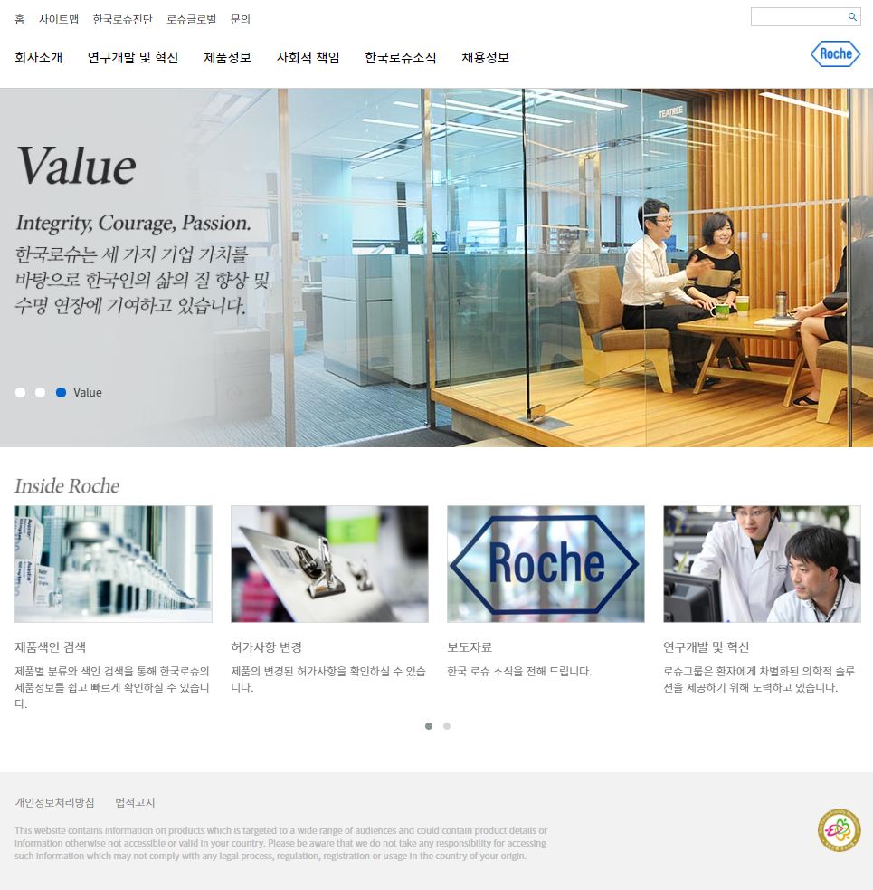
1. 제작개요
제작목표 자사 사이트 분석 제작 컨셉
전체적으로 단조롭고 올드한 구성
GNB가 중복되거나 복잡한 계층구조(개요단계)로 연결되어 있어 빠른 접근이 어려움
회사소개 및 제품정보 > 제품검색 페이지의 목차 개선이 필요해 보임
Header, Footer영역 정보 등의 정리가 필요해 보임.

Slide 5
1. 제작개요
Courage
용기
제작목표 자사 사이트 분석 제작 컨셉
Integrity
정직
혁신
Passion
열정
“Doing now what patients need next”

Slide 6
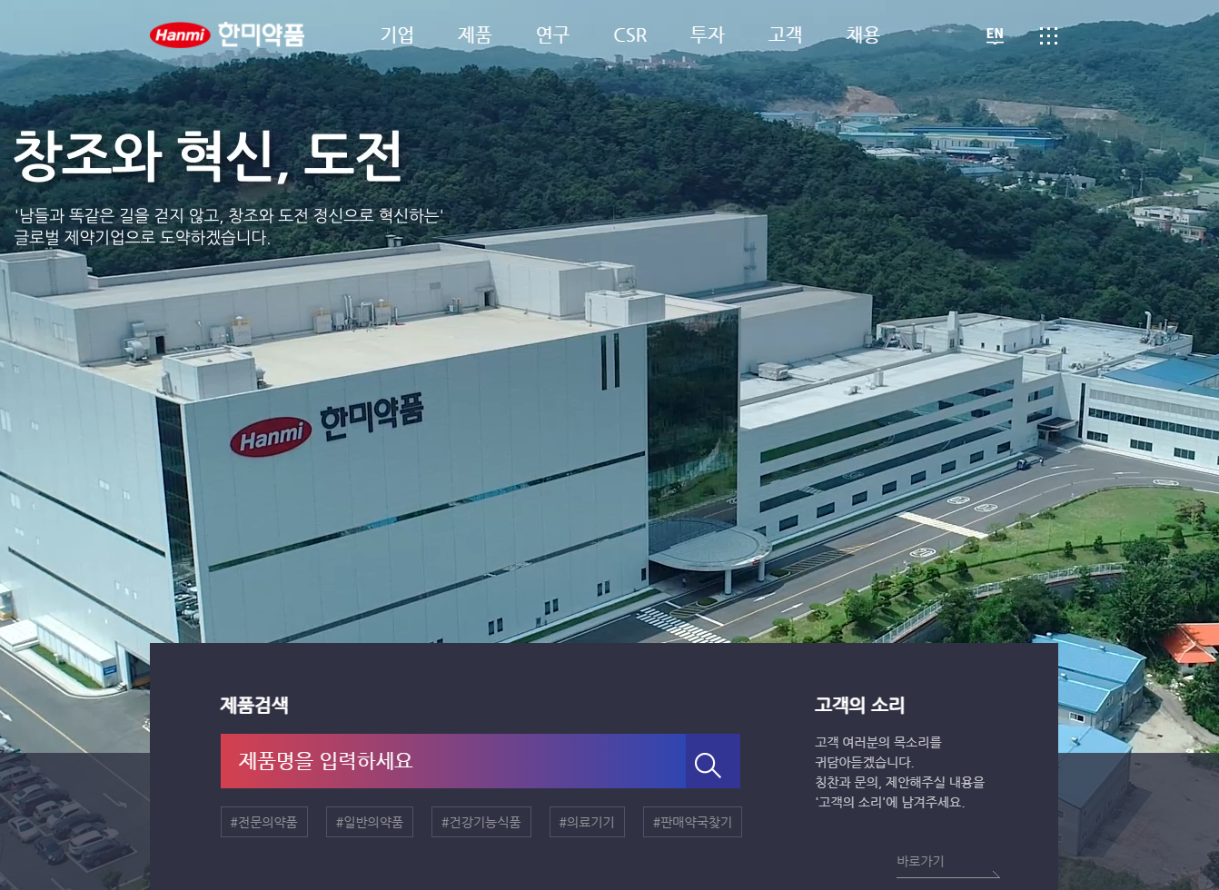
2. 리서치
팁: 경쟁사는 최소 2~3개 조사
경쟁사 분석
https://www.hanmi.co.kr/
시장 분석 디자인 분석
한미약품
1873년에 설립된 국내 대표 제약업체중의 하나로 신약개발 및 R&D에 역량을 집중하고 있다. 핵심 가치는 ＇창조와 도전＇으로 글로벌 기업으로의 도약을 지향하고 있다.
장점
단점
트랜디한 디자인과 구성
메인 페이지 브랜딩이 잘 됨
제품검색기능 용이
브랜드 컬러를 잘 살려 회사의 긍정적이미지를 부각
로딩 시간이 많이 소요됨
메인 헤더 GNB와 SUB페이지, 푸터 불일치

Slide 7
2. 리서치
팁: 경쟁사는 최소 2~3개 조사
경쟁사 디자인 분석
http://biophammer.co.kr/
시장 분석 디자인 분석
바이오파머
스크린샷
레이아웃/ 콘텐츠 구성
컬러
서체
메인메뉴 구성
8개의 메뉴로 구성되어 있고, 메인 메뉴는 마우스가 올라가면 전체 메뉴가 보이도록 되어있음

Slide 8
3. 사이트맵
팁: 개선된 사이트맵을 제시
기존 사이트맵
리뉴얼 사이트맵
기존 사이트맵

Slide 9
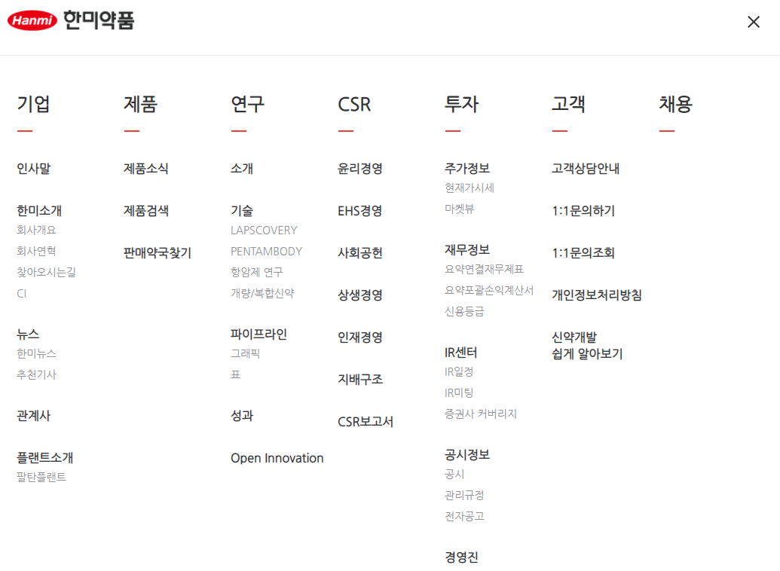
3. 사이트맵
팁: 개선된 사이트맵을 제시
기존 사이트맵
리뉴얼 사이트맵
기업소개 | 연구개발 | 제품정보 | 채용정보 | 홍보 | 오시는 길
기업소개 | 연구개발 | 제품검색 |  | 사회공헌
연혁 | 임상연구 | 제품소식 |  | PR
 |  |  |  | 뉴스
리뉴얼 사이트맵

Slide 10
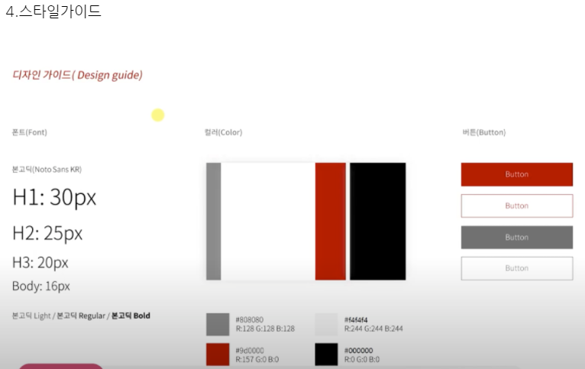
4. 스타일가이드

Slide 11
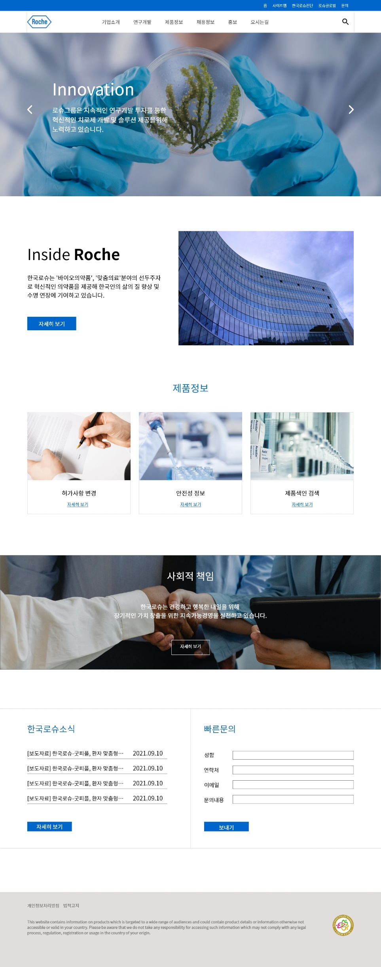
5.설계화면/화면
메인페이지

Slide 12
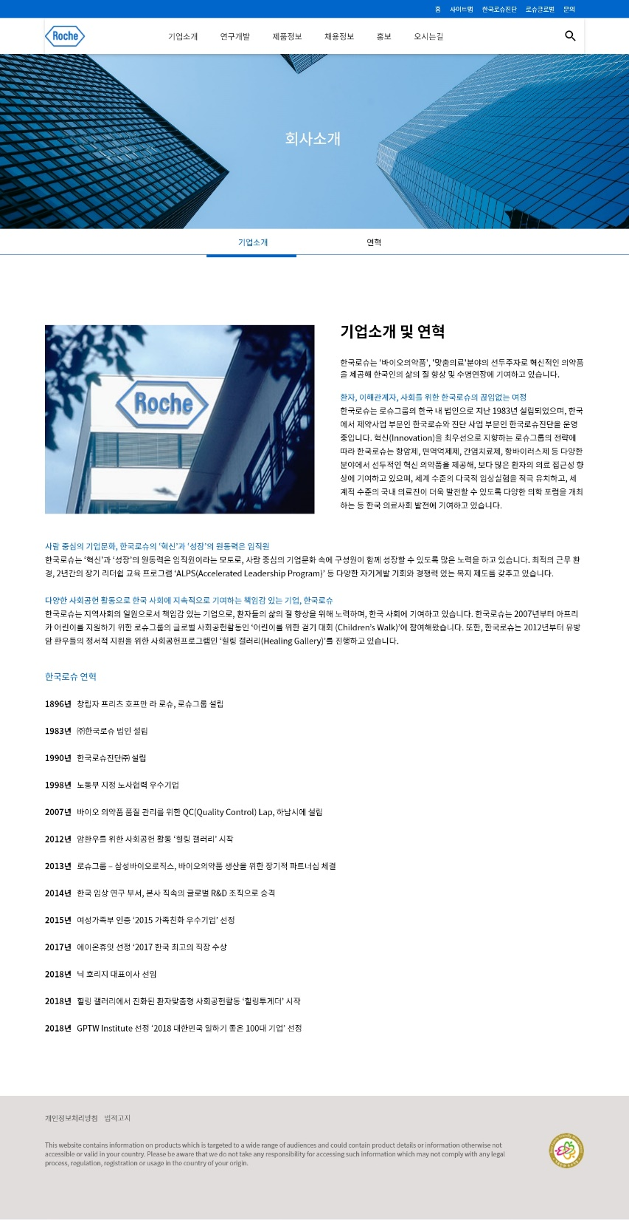
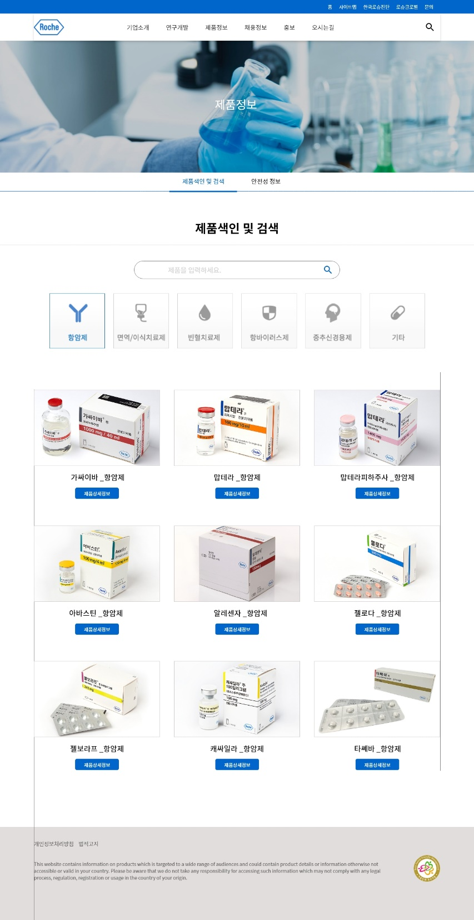
5.설계화면/화면
서브페이지

